Slide 1
Gerência de Configuração
Profº Adalberto Melo

Slide 2


Controle de Versão
1 - Apache Subversion
É uma ferramenta desenvolvida pela Apache Software Foudantion para ser um software de controle de versão. É um programa hosted(centralizado), ou seja, há apenas um repositório central e cópias distribuídas entre os desenvolvedores.
2 – Mercurial
Essa ferramenta é projetada para oferecer comandos pequeno, confiáveis e simples. É possível utilizar extensões para realizar operações avançadas, integrando-as diretamente ao núcleo do Mercurial.

Slide 3
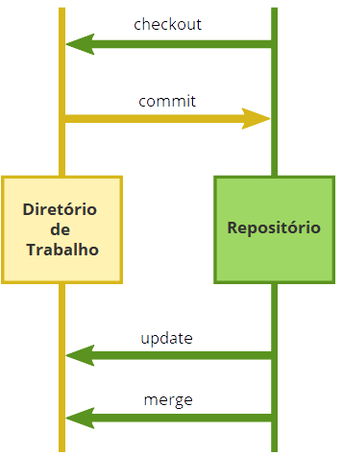
Apache Subversion
Essa ferramenta permite subversionar diretórios como objetos de primeira classe, assim como arquivos; copia e a remoção também são operações versionadas. O Subversion suporta (mas não requer) o bloqueio de arquivos para que os usuários possam ser avisados quando várias pessoas tentam editar o mesmo arquivo. Um arquivo pode ser marcado como exigindo um bloqueio antes de ser editado, caso em que o Subversion apresentará o arquivo em modo somente leitura até que um bloqueio seja definido.

Slide 4
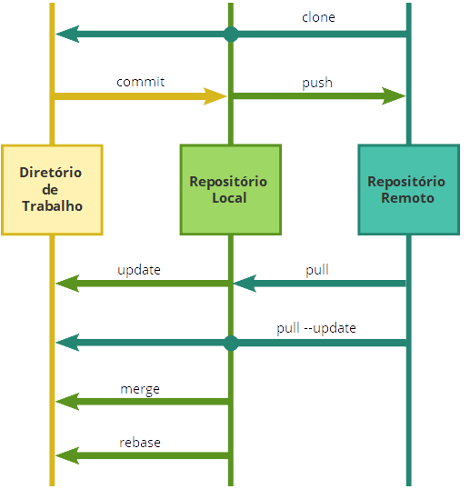
Mercurial
Em relação ao Subversion, o mercurial apresenta um nível de complexidade maior, pois é necessário ter conhecimento sobre conceitos de controle de versão distribuídos, como: sincronização de repositórios e o registro do histórico em um grafo acíclico direcionado, tais conceitos aplicam-se em situações como operações avançadas como o rebase, exigindo apenas saberes básicos. Os comandos do Mercurial são similares, ou até iguais, aos do Subversion.

Slide 5
Controle de Mudança

Slide 6

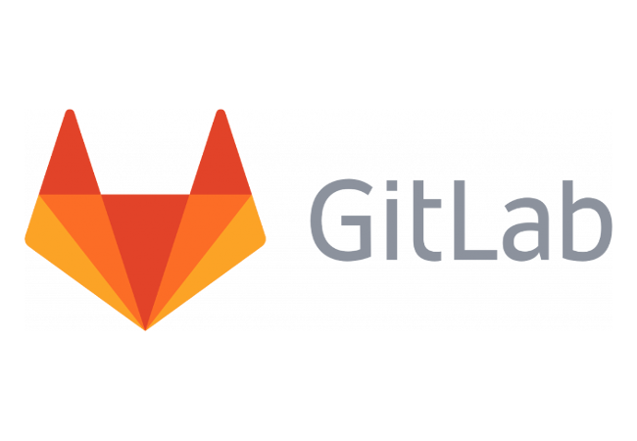
Integração Contínua

Slide 7
Jenkins
Jenkins é uma ferramenta de integração contínua de código aberto escrita em Java. Originou-se de um fork do Hudson quando o Oracle comprou a Sun Microsystems. O Jenkins é crossplataform e oferece configuração tanto por interface gráfica quanto por console de comandos.
O que torna o Jenkins muito flexível são os recursos de plugins. A lista é muito abrangente e é possível adicionar plugins próprios. Além da extensibilidade, Jenkins também distribui compilações e testa carga em várias máquinas.

Slide 8
GitLab CI
O GitLab CI é parte integrante do projeto GitLab, de código aberto, que foi idealizado pela empresa GitLab inc. O GitLab é hospedado no GitLab.com, um serviço host gratuito que fornece gerenciamento detalhado de repositório git com recursos como controle de acesso, rastreamento de problemas, revisões de código e outros.
O GitLab CI está totalmente integrado com o GitLab e pode-se facilmente criar projetos usando a API GitLab.
É a ferramenta mais completa para desenvolvimento de software, já que focer nce suporte à todas as etapas de desenvolvimento, cobrindo a função de todas as ferramentas mencionadas anteriormente.

